Slide 1
Úvod do sociolingvistiky hodina IX: interakční sociolingvistika
11. dubna 2023

Slide 2
opakování
Co je to jazykový posun?
Jaké faktory mohou hrát roli v tom, zda je určitý jazyk ohrožený?
Co znamená, že je nějaký jazyk komplexní?
Co je to pidgin?
Co je to substrátový a superstrátový jazyk?
Co je to kreol?

Slide 3
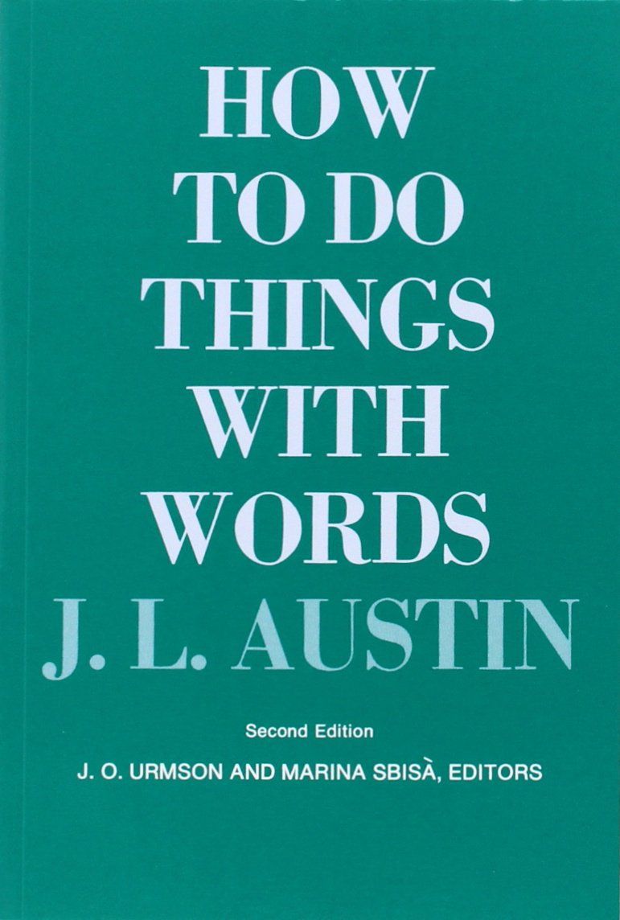
pragmatický obrat
od poloviny 60. let nové paradigma
souběžně s variační sociolingvistikou
× generativní lingvistika – důraz na competence
přesun pozornosti k performance
J. L. Austin, P. Grice, J. Searle, G. Leech,…
teorie mluvních aktů
souvisí s novým zájmem o jedince jako sociálního aktéra napříč vědami:
antropologie, historie, literární věda, …
Notes:
Souběžně se vznikem variační sociolingvistiky v reakci na strukturální pohled na jazyk a s ním spojená omezení studia jazykové variace a změny, dochází ještě k jiné paradigmatické změně ve vědách o jazyce, které se říká „pragmatický obrat“, pragmaticko-komunikační obrat, nebo taky obrat k mluvčímu.
Obrat, ale od čeho? V 60. letech se plně prosazuje generativní gramatika jako hlavní lingvistická teorie na Západě a jedním z jejích stěžějních bodů je důraz na to, čemu Noam Chomsky říká „competence“, tj. jazyková kompetence, schopnost jazyka, což je jen jiný termín pro zobecněný systém jazyka, podobně jako saussurovský pojem langue. Vedle toho tzv. performance, blízká saussurovskému parole, tedy konkrétní jazyková produkce pro generativní gramatiku není zajímavá.
Pragmatický obrat souvisí s obnoveným zájemem o jedince jako sociálního aktéra napříč vědami. V lingvistice se tento obrat projevuje zájmem o reálné fungování jazyka v interakci mezi reálnými mluvčími v reálných situacích. Akcentuje se to, co se v popisu fungování systému jazyka izolovaného od reálného užívání ztrácí – což jsou právě ony pragmatické aspekty. Výmluvně ilustruje tento zájem titul knihy jednoho z představitelů pragmatického obratu, bristkého filosofa Johna Austina: Jak dělat věci slovy. Tedy už nás nezajímá jen to, jak se vygeneruje slovo nebo věta, ale i to, co se děje potom, co se použije. Dalšími představiteli tohoto proudu jsou např. Paul Grice, Geoffrey Leech, nebo stále žijící filosof John Searle.
Pragmatický obrat a Labovův program kvantitativní sociolingvistiky nejsou v žádném případě v rozporu – v jistém smyslu je i Labov součástí obratu k mluvčímu – i on přeci kladl lingvistům na srdce, aby studovali jazykovou produkci v co nejpřirozenější podobě, v kontextu každodenních interakcí.
Interakční socilolingvistika sice není primárně kvantitativní, to ale neznamená, že je s kvantitativní variační sociolingvistikou v nějakém zásadním teoretickém rozporu.

Slide 4
„thick description“
Clifford Geertz (1926–2006)
Interpretace kultur (1973)
kultura jako soubor symbolických praktik
lidské jednání vždy závisí na husté kontextuální síti: „člověk je zvíře lapené do sítě významů, kterou si samo spřádá“
interpretace (tj. „rozpletení“ této sítě) jakéhokoli lidského jednání musí vycházet z co nejdetailnějšího popisu kontextu
souvisí se sémiotickým pohledem na kulturu z literární perspektivy (např. U. Eco)
Notes:
Metodologie interakční sociolingvistiky částečně vychází z nového přístupu v etnologii, který je spojen především s americkým antropologem Cliffordem Geertzem. Ve svém díle, především ve stěžejné práci Interpretace kultur přichází z novou definicí kultury jakožto souboru symbolických praktik. Geertz, na základě svých výzkumů mimo jiné na Bali, přichází s tezí, že lidské jednání lze popsat pouze v kontextu husté sítě kulturních norem a symbolů, říká, že člověk je zvíře lapadné sítě významů, kterou si samo spřádá. A interpretace jakéhokoli lidského jednání (tj. „rozpletení“ této sítě) musí vycházet z co nejdetailnějšího popisu právě těchto kulturně a situačně-specifických kontextů – metodou, které se říká thick description, tedy zhuštěný popis.
Tento přístup úzce souvisí se novou sémiotickou vlnou nejen ve filosofii, literární a kulturní vědy – reprezentovanou např. Umbertem Ecem nebo Jurijem Lotman a dalšími badateli z řad tartuské sémiotické školy.

Slide 5
antropologická lingvistika
Dell Hymes (1927–2009)
metoda: observace jazykového chování v bohatém kontextu (proto „etnografický“ přístup)
model SPEAKING:
Setting + scene (místo, čas, kontext)
Participants (účastníci komunikace)
Ends (účel, cíl komunikace)
Acts sequence (pořádek sekvencí → zásadní pro CA, viz dále)
Key („tónina“, tj. styl komunikace)
Instrumentalities („nástroje“, stylové prostředky)
Norms (sociální normy určující průběh a pravidla dané komunikace)
Genre (tj. typ řečové události)
příklad: zkoumání role mlčení v interkulturní komunikaci
Notes:
Jedním z prvních představitelů tohoto přístupu v lingvistice byl britský lingvistický antropolog Dell Hymes, autor deskriptivní modelu známého pod akronymem SPEAKING, který zahrnuje různé aspekty právě onoho uvedného kontextu nad rámec pouhé struktury jazyka. Chceme-li popsat jazykové chování chápané jako tzv. mluvní nebo řečový akt, musíme zohlednit také
místo, čas a sociální kontext řečového jednání, jeho účastníky, jeho cíle, jeho strukturu (tj. sekvenčnost jeho částí), jeho styl a prostředky, které ten styl naplňují, sociální normy, kterým jednání podléhá a také jeho žánr.
Hymes tuto metodu využil např. v popisu role mlčení v interkulturní komunikaci: mimo jiné např. pozoroval, že v obchodních jednáních využívají britští a indiční mluvčí angličtiny zcela jiným způsobem ticho, které ve stejné situaci nabývá zcela jiných významů pro britské a indické mluvčí, což může vést k různým interkulturním nedorozuměním – což by pouhou gramatickou analýzou nebylo možné popsat.
Dalším příkladem antropolingvistických výzkumů jsou studie jazkyové socializace, tedy toho, jak v různých kulturách slouží jazyk k předávání sociálních norem.

Slide 6
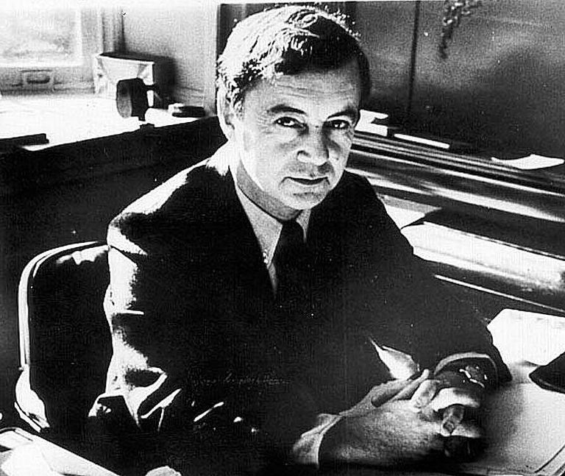
etnometodologie
Erving Goffmann (1922—1982)
Harold Garfinkel (1917—2002)
sociologie každodennosti
na základě čeho lidé jednají v běžných situacích? čím se řídí lidské jednání a chování, na jakých pravidlech závisí?
jazyková interakce jedním z typů sociálního jednání
Goffmann (1959): The Presentation of Self in Everyday Life
metafora divadla: lidé se v interakci chovají jako „herci“, pohybují se na „scéně“ a v různých situacích si utvářejí různé „masky“
Notes:
vedle antropologické lingvistiky existuje rovněž spřízněné odvětví zvané entometodologie, což je dnes velmi široký pojem zahrnující zkoumání různých aspektů tzv. sociologie každodennosti – tedy nejen používání jazyka v běžných situacích. Etnometodologie se zaměřeuje na to, čím se v každodenních sociálních interakcích řídí lidské jednání a chování, na jakých pravidlech závisí. Východiskem entometodologie mimo jiné práce filosofa Ervinga Goffmana, který pro popis sociálního jednání používal metaforu divadla: lidé se v interakci chovají jako „herci“, pohybují se na „scéně“ a v různých situacích si utvářejí různé „masky“. Jedním z projevů sociálního jednání je jazyková interakce – a k jejímu popisu byla v rámci entometodologie vyvinuta metoda, zvaná konverzační analýza: metoda postupem času rozšířená a oblíbená a dnech chápaná jako samostatná disciplína lingvistiky, spíše než deskriptivní nástroj, kterým původně byla.

Slide 7
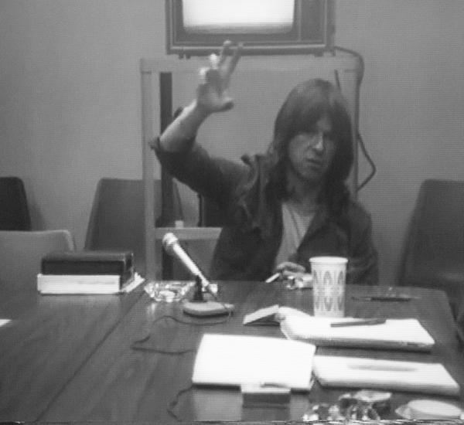
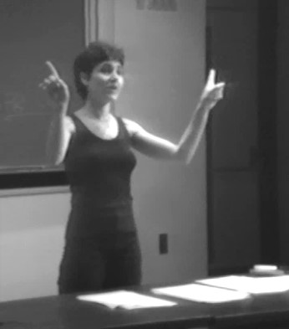
konverzační analýza
Emanuel Schegloff (*1937)
Harvey Sacks (1935—1975)
Gail Jefferson (1938—2008)
Notes:
Vývoj konverzační analýzy jakožto metody je úzce spjat se třemi kolegy z Kalifornské univerzity v Los Angeles z generace narozené v polovině: Emanuel Schegloffem, Harvey Sacksem a Gail Jeffersonovou.

Slide 8
konverzační analýza
soubor metod pro etnografii řeči
základní rámec: interakce (tj. konverzace)
popis sekvenčního charakteru jazykové interakce
popis interakčních fenoménů:
střídání replik, struktura otázek a odpovědí, analýza chyb a oprav,…
kvalitativní metoda
odklon od lingvistické terminologie:
talk × language
Notes:
Co tedy je konverzační analýza? Jedná se tedy o soubor metod pro etnografii řeči, které pracují se základním rámec interakce – tedy dialogu, konverzace. CA vždy sleduje konverzaci více aktérů – produkce jednoho mluvčího ji nezajímá.
Jejím cílem je popsat jevy, které se objevují v interakci a to především s ohledem na její sekvenční charakter: sleduje tedy střídání replik, strukturu otázek a odpovědí, analyzuje chyby a opravy mluvčích.
Důležité je, že CA je bytostně kvalitativní metoda, která se tradičně vyhýbá jakékoli kvantifikaci a to proto, že se chce vyhnout přílišné generalizaci: něco jako jazyková proměnná je z hlediska CA příliš redukcionistický koncept, protože každá konverzace je specifická. Cílem je tedy sice popsat zákonitosti a systematičnost konverzace jakožto vhodnější analytické jednotky pro popis jazykového chování než jsou tradiční jednotky strukturní a generativní lingvistiky.
CA (a teď už mluvíme o disciplíně a ne jen o deskriptivní metodě) se snaží nevyužívat mnohé zavedené lingvistické termíny – počínaje samotným pojem jazyk – v rámci CA se dává přednost termínu talk před language.

Slide 9
transkripce
[nevím] [v té ] | simultánně pronesené pasáže
= | okamžité navázání na repliku partnera
zase | zdůraznění slabiky/slova
a:le: | protažení hlásky
e ee eee eh ehm em hm mhm ehe e-e | hezitační a responzní zvuky
(.) | krátká pauza
(..) | delší pauza
(...) | dlouhá pauza
? | vysoké stoupnutí hlasu
, | mírné stoupnutí hlasu
. | klesnutí hlasu
Notes:
Poznávacím znamenám CA je její transkripční systém, jehož vývoj je spojen především s Gail Jeffersonovou. Jedná se o přepis jazykové produkce po replikách s důrazem na zachycení a) autentické podoby produkce včetně veškerých chyb, přeřeků, oprav, b) zachycení prozodických jevů (intonace), pauz, tzv. parajazykových projevů typů smích, pláč, nádech apod., c) zachycení simultánních jevů, a d) s důrazem na relativní jednoduchost transkripčního systému, který je založen na konvenčních typografických symbolech.
Tady máme příklady některých symbol pro různé jevy. Např. pasáže v hranatých závorkách zarovnané pod sebe znázorňují překryvy více komunikačních aktérů, tečky znázorňují pauzy a další interpunkční znaménka označují různé prozodické jevy.

Slide 10
transkripce
{84} JR: děláte jako kdyby to bylo něco co (.) co si tady parta puberťáků prostě vymyslela dyť to pře[ce ]
{85} MZ: [((zasmání))]
{86} JR: takhle není možný (.) takhle není možný vůbec s tím zacházet to je mimochodem (.) jedna z těch deziluzí vyplývá z toho že sou neus- neustále zlehčovány (.) nejrůznější formy prostě těchto aktivit.
{87} RP: tohle
{88} VK: =můžu [můžu maličkou reakci]
{89} RP: [( ) ano ano]
{90} VK: když řikáme ne: monology (.) já bych opravdu moc prosil jana rumla (.) ale vážně bych ho prosil (.) ať se nadejchne vstane a řekne (.) že myslel vážně (.) slova (.) puštěná do ete:ru. jako za komunizmu zapsal sem si (.) a čtyři roky lidé drží hubu. já prosím aby vstal a vážně řek
Notes:
Když se podíváme na ukázku transkripce – tato pochází z korpusu televizních pořadů DIALOG vyvinutého na ÚJČ AV ČR a na ÚFAL MFF UK. První co nás praští do očí je typický strojopisný font, což je poznávací znamení CA transkripce, která tak připomíná filmový scénář. Pod sebou jsou organizovány jednotlivé repliky označené čísly a doplněné identifikátorem mluvčích.
Tady si můžeme povšimnout simultánně pronesených pasáží na řádcích 84 a 85 a 88 a 89, vidíme pauzy, zdůrazněné slabiky, okamžité navázání na předchozí repliku na řádku 88 atd . atd. Zároveň vidíme, že se nejde o ortografický přepis – všimněte si slova ete:ru na řádku 90 – je ponechána autentická podoba namísto éteru.

Slide 11
střídání replik turn taking
Sacks – Schegloff – Jefferson (2004)
dochází k němu velmi rychle
kvantitavní studie turn takingu → Stivers et al. (2009):
minimální prodleva mezi replikami (někdy i překryv)
repliku plánujeme ještě před tím, než kom. partner dokončí svou promluvu
Notes:
Střídání replik je jedním z nejvíce analyzovaných konverzačních fenoménů – to že lidská komunikace funguje na bázi střídání promluv jednotlivých mluvčích a ne třeba tak, že by všichni mluvili najednou, nám může připadat jako banální pozorování – jak přesně ale k tomuto střídání dochází? Jak mluvčí poznají, kdy mají mluvit a kdy ne? Jakto, že se po chvíli sekvence replik nezadrhne, jakto že taková sekvence může trvat dlouhé hodiny? Podle CA je právě střídání replik hnací silou komunikace – a snazí se sledovat velice široký repertoár mechanismů, které plynulé střídání replik umožňují.
V poslední době začaly vznikat kvantitativní studie střídání replik, které využívají metody CA ale zároveň se nebojí kvantifikace a zobecněných pozorování na základě velkého množství dat. Srovnávací studie vzorku typologicky různých jazyků ukázala, že ačkoli v různých jazycích se délka prodlevy mezi replikami v průměru liší, ve všech jazycicíh jde o prodlevu minimální a někdy dochází i k překryvu mezi mluvčími, tj. mluvčí B začně mluvit ještě předtím než mluvčí svou repliku skončí. Tato analýza odhalila to, že své repliky formuluje ještě před tím, než ten s kým mluvíme svou promluvu dokončí – tzn. komunikace se musí spoléhat do velké míry na odhad toho, co ten druhý chce říct, na práci s pravděpodobností danou komunikační situací a naší znalostí mluvčího a daného kontextu.

Slide 12
příklady
1. Jirka: Karel je někde v lese.
((pauza 3 sekundy))
2. Petr: Asi šel na houby.
3. Pavel: Třeba tam je jenom rád.
1. Učitel: V kterém roce byl upálen Jan Hus?
2. Žák: ((pauza 3 sekundy))
3. Učitel: Ty ses neučil?
1. Karel: Chtěl bych přijet už zítra. | [Asi v pět hodin.]
2. Ivan: | [To by bylo] | To by bylo výborné.

Slide 13
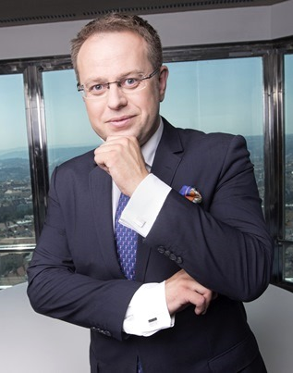
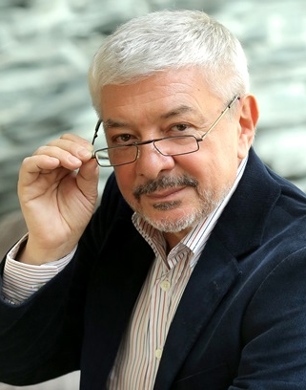
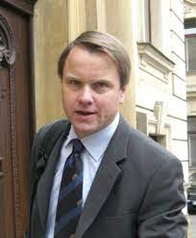
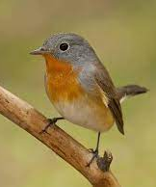
střídání replik v politických debatách (Havlík 2007)
Setting + scene (místo, čas, kontext)
Otázky Václava Moravce, 14. 5. 2006, 19 dní do voleb
Participants (účastníci komunikace)☞
Ends (účel, cíl komunikace) ???
Acts sequence (pořádek sekvencí → zásadní pro CA, viz dále)
Key („tónina“, tj. styl komunikace)
Instrumentalities („nástroje“, stylové prostředky)
Norms (sociální normy určující průběh a pravidla dané komunikace)
Genre (tj. typ řečové události)
ÚKOL: Prostudujte si obě ukázky a zaměřte se přitom na výše zmíněné parametry. O jaký se jedná žánr? Jaký je cíl tohoto žánru? Jaký cíl mají jednotliví účastníci? Jaké v tomto žánru fungují normy? Naplňují je účastníci? Svoje odpovědi se snažte doložit příklady v textu.
Václav Moravec (VM)
moderátor pořadu
Vladimír Železný (VŽ)
Nezávislí demokraté
předseda
Martin Bursík (MB)
Strana zelených
předseda
Miroslav Lejsek (ML)
Folklor i Společnost
předseda
Notes:
10 minut na přípravu
10 minut na společnoé povídání

Slide 14
jazykový management
záměrné aktivity směřující k úpravě/regulaci používání jazyka na makroúrovni i mikroúrovní
vychází z teorie jazykového plánování
teorie jazykového managementu (TJM): Jiří V. Neústupný, Jiří Nekvapil
užívání jazyka
vytváření promluv
jazykové chování
management promluv
postoj k jazyku (metajazyk)
Notes:
s některými jevy spojenými se sekvenční organizací konverzace souvisí teorie jazykového managementu, která sleduje záměrné aktivity směřující k úpravě/regulaci používání jazyka na makroúrovni i mikroúrovní. V českém kontextu je tato teorie zajímavá proto, že se o její rozvoj zasloužili čeští lingvisté Jiří Neústupný a Jiří Nekvapil.
TJM rozlišuje 2 aspekty používání jazyka – vytváření promluv a management promluv
management = jakákoli reflexivní/regulační chování k jazyku ze strany
a) jedince (komunikanta) → jednoduchý (promluvový) management
b) instituce → organizovaný management

Slide 15
jazykový management
management = jakákoli reflexivní/regulační chování k jazyku ze strany
procesuální povaha:
povšimnutí
hodnocení
plán úpravy
realizace/implementace úpravy
Notes:
tJM popisuje jm jako proces, jehož součástí jsou
1. povšimnutí = evidence nějakého příznakového jevu, třeba chyby
hodnocení = zaujetí postoje – souvisí s jazykovými ideologiemi, o kterých budeme mluvit příště
plán úpravy =
realizace/implementace úpravy = v tomto případě např. to, že jeden mluvčí druhého opraví

Slide 16
jednoduchý management
code-switching
bilingvní mluvčí používá jazyk A → zjistí, že mu komunikační partner nerozumí
mluvčí A má 2 možnosti jak problém vyhodnotit: a) jako problém na straně recipienta, b) jako svůj problém
mluvčí se rozhodne přizpůsobit se kom. partnerovi
mluvčí přepne do druhého jazyka
Notes:
Střídání kódu
Situace v bilingvím společnosti se setkají 2 mluvčí a jeden se druhého ptá kolik je hodin

Slide 17
jednoduchý management
other-initiated repair
mluvčí A pronese repliku
mluvčí B nerozumí/identifikuje chybu u mluvčího A
mluvčí B hodnotí chybu negativně
mluvčí B se rozhodne reagovat
mluvčí B upozorní mluvčího A
mluvčí A se opraví a pokračuje
Notes:
oprava iniciovaná komunikačním partnerem

Slide 18
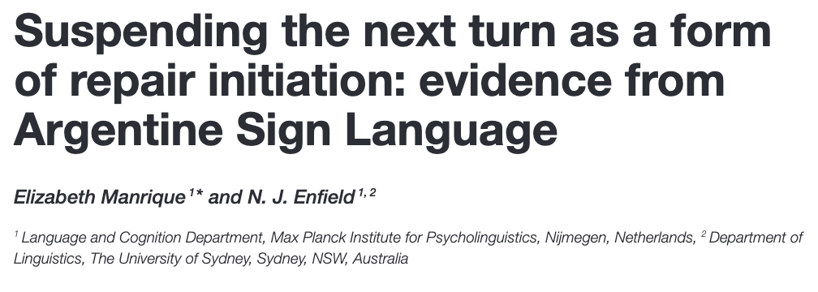
úkol
Notes:
mrkněte se na abstrakt
vytáhněte z něj hlavní informace
zreflektujte svou zkušenost v čzj
8 minut
sdělte je druhé polovině
7 minut

Slide 19
KONEC
Austin, J. L. (1975). How to do things with words. Oxford university press.
Geertz, C. (1973). The interpretation of cultures (Vol. 5043). Basic books.
Goffman, E. (1959). The presentation of self in everyday life: Selections.
Havlík, M. (2007). „Slušný “Bursík a „neslušný “Železný v Otázkách Václava Moravce. Biograf, 14(43-44), 33-68.
Manrique, E., & Enfield, N. J. (2015). Suspending the next turn as a form of repair initiation: evidence from Argentine Sign Language. Frontiers in psychology, 6(1326), 1-21.
Stivers, T., Enfield, N. J., Brown, P., Englert, C., Hayashi, M., Heinemann, T., ... & Levinson, S. C. (2009). Universals and cultural variation in turn-taking in conversation. Proceedings of the National Academy of Sciences, 106(26), 10587-10592.
Vos, C. D., Torreira, F. J., & Levinson, S. C. (2016). Turn-timing in signed conversations. Coordinating stroke-to-stroke turn boundaries.
Notes:
A tím pro dnešek končíme. V příští – a v tomto semestru poslední - přednášce navážeme tématem jazykových ideologií, postojů k jazyků a kritické analýzy diskursu.

